Slide 1
Daily Report 12
Tableau 練習
陳媛君
2021.03.12

Slide 2
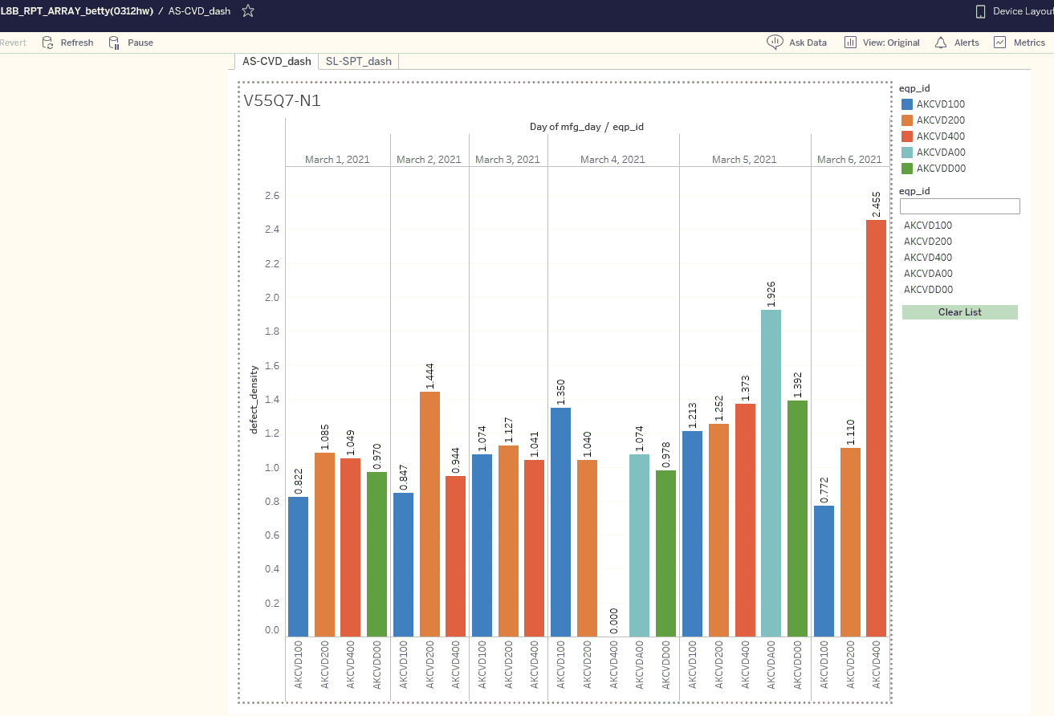
Home Work
練習繪製
用55Q7、T-M2-Particle 回推AS-CVD 的各機台Defect Density

Slide 3
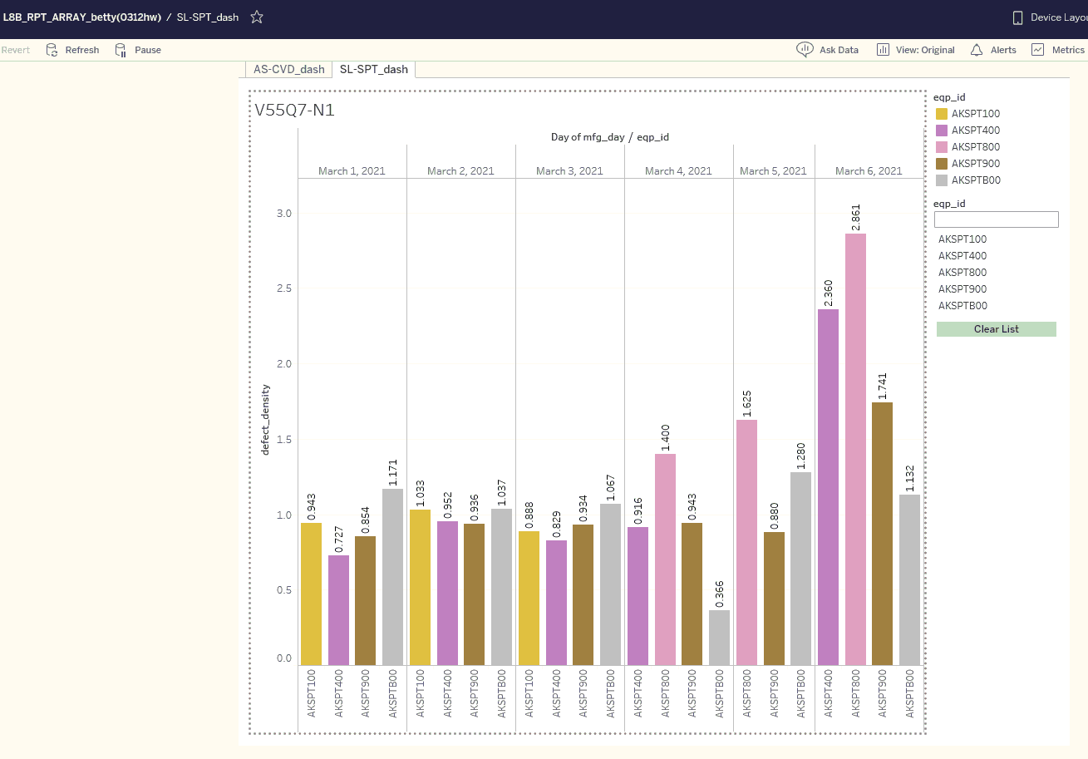
Home Work
練習繪製
用55Q7、T-M2-Particle 回推SL-SPT 的各機台Defect Density

